Slide 1
REFERÉNDUM SOBRE
LA FINANCIACIÓN
DEL ESPAI BARÇA
1 DE DICIEMBRE DE 2021

Slide 2
AMPLIO APOYO DE LA ASAMBLEA A LA PROPUESTA
DE FINANCIACIÓN DEL ESPAI BARÇA
Los compromisarios autorizaron a la Junta Directiva para que realice las actuaciones que estime necesarias o convenientes para procurar la financiación para el Proyecto Espacio Barça por un importe que en ningún momento supere los 1.500 millones de euros de principal. La decisión tiene que ser ratificada por los socios y socias en una consulta vinculante.
BLANCO
1,3%
6 votos
SÍ
89%
405 votos
NO
4,6%
21 votos

Slide 3

¿POR QUÉ ES NECESARIO
EL ESPAI BARÇA?
¿POR QUÉ AHORA?

Slide 4
PORQUE YA ACUMULAMOS UN RETRASO
DE MÁS DE QUINCE AÑOS
La primera Junta
del presidente
Laporta propone remodelar el Camp Nou
La Junta aprueba el proyecto de Norman Foster
La nueva Junta (presidida por Sandro Rosell) abandona el
proyecto
Se aprueba en Referéndum
el Espai Barça
NIKKEN gana el Concurso para el diseño del Estadi
Ayuntamiento y Generalitat aprueban la MPGM
2003
2007
2010
2014
2016
2017
–
2018
Durante este período el Club ha invertido y comprometido 145 M€
para desarrollar el 5% del proyecto

Slide 5























































Y EN ESTE TIEMPO, MIENTRAS TANTO,
LOS OTROS CLUBES HAN HECHO EL TRABAJO…
  En Europa existen 67 estadios más modernos que el Camp Nou (*)
  De estos, 58 han sido
  modernizados desde el 2003
  7 de los 9 clubes de la Liga española, con estadios de 40.000 asientos, ya los han modernizado (o lo están haciendo ahora)
(*) con más de 40.000 asientos

Slide 6
¿POR QUÉ TENEMOS QUE REVISAR
EL PROYECTO?

Slide 7
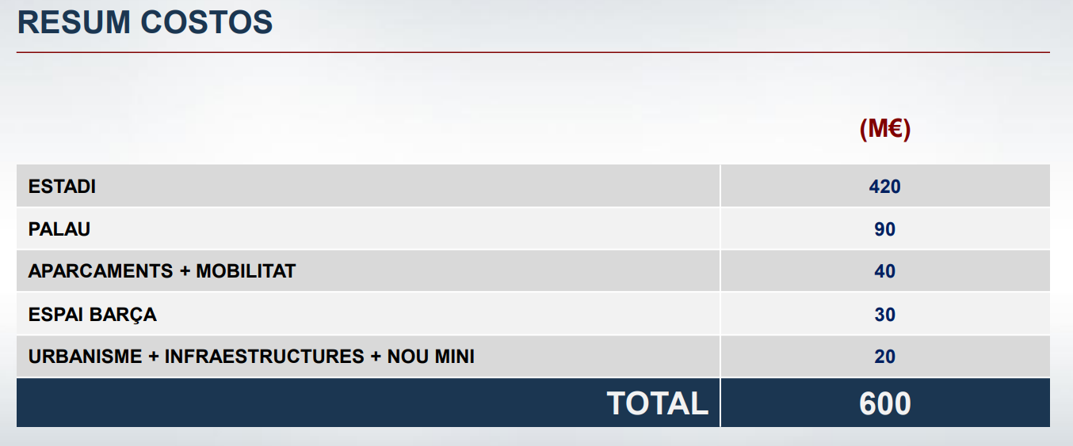
EL PROYECTO ESTABA INFRAVALORADO EN PRESUPUESTO Y TIEMPO
Presupuesto presentado en el Referéndum 2014
Notes:
Empezamos hablando de Johan. Se ve al cuadro en el que se decía que el Urbanismo, las infraestructuras y el nuevo Mini costarían 20 millones de euros. Solo el Johan nos ha costado los 20 millones de euros.
La misma Junta anterior reconocía cerca del final del mandato que el coste se elevaría a 850 millones de euros.

Slide 8
EL PROYECTO ESTABA INFRAVALORADO EN PRESUPUESTO Y TIEMPO
Comparativa de costes de estadios (en millones de euros)
 |  | M€ | 100 | 200 | 300 | 400 | 500 | 600 | 700 | 800 | 900 | 1000 | 1100 | 1200 | 1300 | 1400 | 1500 | 1600 | 1700
 |  | Esp.
2000-2010 | WEMBLEY | 90K
 | EMIRATES STADIUM | 60K
 | ETIHAD STADIUM | 55K
 | OLD TRAFFORD | 74K
 | ALLIANZ ARENA | 72K
2010-2020 | TOTTENHAM HOTSPUR | 62K
 | GAZPROM ARENA | 68K
 | SOCHI STADIUM | 40K
 | OLYMPIQUE DE LYON | 60K
 | KAZAN ARENA | 45K
 | WANDA METROPOLITANO | 67K
 | GIRONDINS DE BURDEOS | 42K
2020-2025 | SANTIAGO BERNABÉU | 81K
 | AC INTER MILAN STADIUM | 60K
 | EVERTON NEW STADIUM | 53K
Media de Coste
WEMBLEY:
TERMINADO EN 2007
90.000 ASIENTOS
900+ MILLONES DE EUROS
700 - 800 M€
OLYMPIQUE DE LYON:
TERMINADO EN 2016
60.000 ASIENTOS
500 MILLONES DE EUROS
800 - 900 M€
BERNABÉU:
TERMINADO EN 2022
81.000 ASIENTOS
~850 MILLONES DE EUROS
900 - 1.000 M€
Font: IDOM
Notes:
Hay que tener muy presente que el coste de reformar un estadio es más grande que el de construir uno nuevo
Los estadios de más de 60.000 espectadores incrementan los precios exponencialmente.

Slide 9
EL PROYECTO ESTABA INFRAVALORADO EN PRESUPUESTO Y TIEMPO
Comparativa de costes de palacios deportivos (en millones de euros)
 | M€ Esp | M€ Esp | 100 | 200 | 300 | 400 | 500 | 600 | 700 | 800 | 900 | 1000 | 1100 | 1200 | 1300 | 1400 | 1500
ANTES DEL 2000 | LANXESS ARENA | 19K
 | PALAU SANT JORDI | 17K
 | AO ARENA | 21K
2000-2010 | THE O2 (LONDRES) | 20K
 | O2 ARENA (PRAGA) | 18K
 | MERCEDES BENZ ARENA (BERLÍN) | 16K
2000-2010 | WIZINK CENTER | 18K
 | 3ARENA | 115K
 | PALAU D'ESPORTS BADALONA | 13K
 | ŽALGIRIS ARENA | 15K
 | BILBAO ARENA | 10K
 | FERNANDO BUESA ARENA | 16K
2010-2020
2010-2020 | CLIMATE PLEDGE ARENA | 19K
2010-2020 | UBS ARENA | 19K
 | P&J LIVE | 16K
 | CO-OP LIVE | 24K
 | MOODY CENTER | 15K
 | ACCOR ARENA | 14K
 | CASAL-ESPAÑA ARENA | 16K
 | ROYAL ARENA | 16K
 | VILLEURBANNE-LYON ARENA | 16K
Media de Coste
200 - 250 M€
240 - 260M€
300 - 400 M€
Fuent:e G2 / Elevate /Next

Slide 10
¿CUÁNTO CUESTA REALMENTE?
¿CÓMO LO FINANCIAMOS?
¿cómo evitamos poner en riesgo nuestro patrimonio?

Slide 11
LA ESTIMACIÓN DE INVERSIÓN ES
DE 1.500 MILLONES DE EUROS
FUTURO CAMP NOU | 900 M€
Notes:
Per exemple, l’Estadi Johan Cruyff ja està fet i tenim compromís amb la ciutat d’invertir en la millora de carrers per valor de fins a 59 milions d’euros
Per la seva importància estratègica, la Tecnologia (123 milions) i les contingències (121 milions) les hem analitzat separadament.

Slide 12
LA ESTIMACIÓN DE INVERSIÓN ES
DE 1.500 MILLONES DE EUROS
FUTURO CAMP NOU | 900 M€
NUEVO PALAU BLAUGRANA (*) | 420 M€
(*) Incluyendo el Palau, el Petit Palau, la pista de hielo y el parking de autobuses
Notes:
Por ejemplo, el Estadi Johan Cruyff ya está hecho y tenemos compromiso con la ciudad de invertir en la mejora de calles por valor de hasta 59 millones de euros
Por su importancia estratégica, la Tecnología (123 millones) y las contingencias (121 millones) las hemos analizado por separado.

Slide 13
LA ESTIMACIÓN DE INVERSIÓN ES
DE 1.500 MILLONES DE EUROS
FUTURO CAMP NOU | 900 M€
NUEVO PALAU BLAUGRANA (*) | 420 M€
(*) Incluyendo el Palau, el Petit Palau, la pista de hielo y el parking de autobuses
URBANIZACIÓN / CAMPUS | 100 M€
Notes:
Por ejemplo, el Estadi Johan Cruyff ya está hecho y tenemos compromiso con la ciudad de invertir en la mejora de calles por valor de hasta 59 millones de euros
Por su importancia estratégica, la Tecnología (123 millones) y las contingencias (121 millones) las hemos analizado por separado.

Slide 14
LA ESTIMACIÓN DE INVERSIÓN ES
DE 1.500 MILLONES DE EUROS
FUTURO CAMP NOU | 900 M€
NUEVO PALAU BLAUGRANA (*) | 420 M€
(*) Incluyendo el Palau, el Petit Palau, la pista de hielo y el parking de autobuses
URBANIZACIÓN / CAMPUS | 100 M€
INVERSIONES MPGM(**) | 60 M€
(**) Modificació del Pla General Metropolità
Notes:
Por ejemplo, el Estadi Johan Cruyff ya está hecho y tenemos compromiso con la ciudad de invertir en la mejora de calles por valor de hasta 59 millones de euros
Por su importancia estratégica, la Tecnología (123 millones) y las contingencias (121 millones) las hemos analizado por separado.

Slide 15
LA ESTIMACIÓN DE INVERSIÓN ES
DE 1.500 MILLONES DE EUROS
FUTURO CAMP NOU | 900 M€
NUEVO PALAU BLAUGRANA (*) | 420 M€
(*) Incluyendo el Palau, el Petit Palau, la pista de hielo y el parking de autobuses
URBANIZACIÓN / CAMPUS | 100 M€
INVERSIONES MPGM(**) | 60 M€
ESTADI JOHAN CRUYFF | 20 M€
(**) Modificació del Pla General Metropolità
Notes:
Por ejemplo, el Estadi Johan Cruyff ya está hecho y tenemos compromiso con la ciudad de invertir en la mejora de calles por valor de hasta 59 millones de euros
Por su importancia estratégica, la Tecnología (123 millones) y las contingencias (121 millones) las hemos analizado por separado.

Slide 16
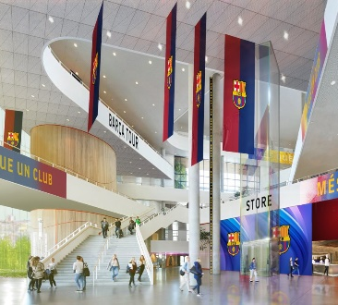
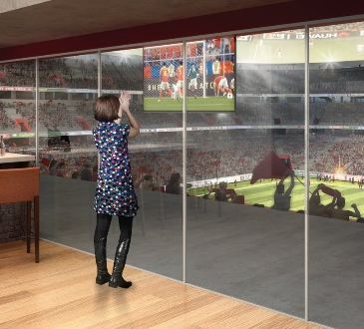
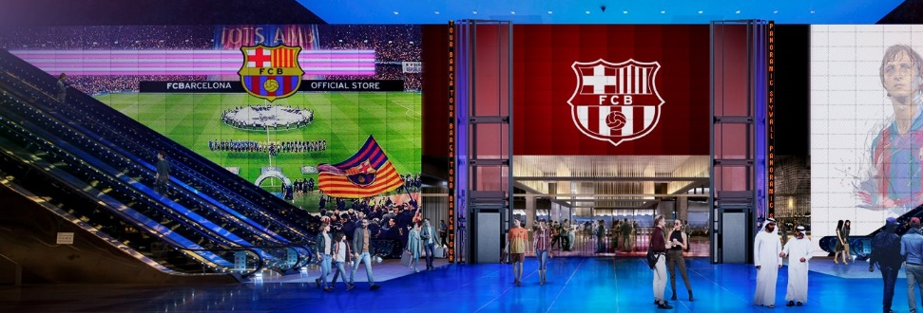
ESTA INVERSIÓN SE FINANCIA CON LOS INGRESOS ADICIONALES QUE GENERAN LAS NUEVAS INSTALACIONES
Ingresos adicionales de hospitality (VIP) del Estadio y del Palau
Nuevas oportunidades de patrocinio
Nueva actividad de espectáculos y conciertos en el Palau
Derechos de los nombres sobre el Estadio y del Palau (Naming / Title rights)
Ingresos adicionales de las actividades del Campus

Slide 17
ESTA INVERSIÓN SE FINANCIA CON LOS INGRESOS ADICIONALES QUE GENERAN LAS NUEVAS INSTALACIONES
Unos
200
MILLONES DE EUROS
ANUALES
distribuidos de la manera siguiente

Slide 18






ESTA INVERSIÓN SE FINANCIA CON LOS INGRESOS ADICIONALES QUE GENERAN LAS NUEVAS INSTALACIONES
Incremento de ingresos los días de partido tras inaugurar un estadio nuevo
120%
Estos ingresos adicionales están en línea con el resto de clubs que han hecho inversiones similares a la nuestra

Slide 19

MANTENIENDO LAS LÍNEAS ROJAS
DEL REFERÉNDUM
Las obras no costarán dinero a los socios
El proyecto no pondrá nunca en riesgo la gestión deportiva
Nunca se hipotecará el patrimonio del club como garantía

Slide 20
EN RESUMEN, EL ESPAI BARÇA NECESITA
Importe
Inversión en el proyecto hasta 1.500 M€
Duración de la financiación
35 años
5 de construcción (carencia) + 30 de gestión
Tipos de interés
Tipos de interés de mercado
Repago
Repago anual de intereses
amortización con los ingresos incrementales
Garantías
Los nuevos ingresos que generará el proyecto, cuando esté acabado:
Nuevos patrocinios
Palcos y asientos vip
El incremento de ticketing
El nuevo museo
La restauración
‘Naming/title rights’ del Estadio, del Palau y el Campus
Acontecimientos, principalmente en el Palau
Actividad del campus

Slide 21

CALENDARIO

Slide 22
¿QUÉ OPINAN LOS SOCIOS Y SOCIAS?

Slide 23
¿QUÉ OPINAN LOS SOCIOS Y SOCIAS?
ENCUESTA ¿VOTO TELEMÁTICO O ASISTENCIAL?
Los socios manifiestan mayoritariamente su preferencia por el voto telemático

Slide 24
¿QUÉ OPINAN LOS SOCIOS Y SOCIAS?
ENQUESTA ¿MEDIANTE QUÉ CANAL QUERRÍA VOTAR?
A mayor proximidad al Estadio y mayor edad más tendencia al voto presencial, pero incluso entre los
mayores de 75 años de Barcelona ciudad, el voto telemático es preferido por 2 de cada 3 socios
El gráfico no incluye NS/NC

Slide 25
¿QUÉ OPINAN LOS SOCIOS Y SOCIAS?
ENCUESTA ¿CONOCE EL PROYECTO ESPAI BARÇA?

Slide 26




¿QUÉ OPINAN LOS SOCIOS Y SOCIAS?
ENQUESTA ¿CREE QUE ES NECESARIO PARA EL FUTUR DEL CLUB?
En la muestra telefónica, la percepción de necesidad del Espai Barça baja hasta el 75%
(se estima este último dato como más acertado en la opinión global)
90,2%
SÍ
NO
8,6%
El gráfico no incluye NS/NC

Slide 27
LA PREGUNTA
“¿Ratifica la decisión de la Asamblea de Compromisarios de autoritzar a la Junta Directiva para que realice las actuaciones necesarias para conseguir financiación para el proyecto Espai Barça por un importe que no supere los 1.500 millones de euros?”

Slide 29
REFERÉNDUM PARA LA FINANCIACIÓN
DEL ESPAI BARÇA
VOTO TELEMÁTICO
1 DE DICIEMBRE DE 2021

Slide 30
¿CON QUIÉN LO HACEMOS?
El proveedor escogido es Minsait, compañía del grupo Indra, y referente en la implementación de procesos telemáticos y líder en este sector.
Minsait tiene una larga trayectoria en la organización de procesos electorales para las elecciones autonómicas y municipales.
Su solución de voto electrónico se ha utilizado recientemente en:
    El proceso institucional de voto electrónico organizado por la Generalitat de Catalunya.
    Para la elección en las Cambres Agràries.
    Y para procesos telemáticos en otros clubs de primer nivel de la Liga.

Slide 31
AUTENTICACIÓN DEL SOCIO O SOCIA
Los datos personales que se deben introducir en la plataforma son:
  Clave de socio (consta en el carnet de socio)
  Código personal (PIN)
  Fecha de nacimiento
  Código de 6 cifras que se recibirá a través de un mensaje SMS en el móvil incluido en el sistema.
El sistema impide la duplicidad de voto y garantiza que el voto sea secreto.

Slide 32
SEGURIDAD
El sistema implementado garantiza el ejercicio del derecho a voto desde estos puntos de vista:
  Identidad del soci y socia
  Autenticación de los datos
  Privacidad
  Transparencia
Habrá 5 miembros de la Junta de la Consulta, que fueron escogidos aleatoriamente, el lunes 29, entre los socios llamados a votar, y serán los que velarán por la Seguridad y el buen desarrollo del proceso.

Slide 33
PROCESO DE INICIO Y CIERRE CONSULTA
El día 19 se configurarán cinco claves secretas, una por cada uno de los miembros de la Junta de la Consulta. A través de estas claves, se iniciará y cerrará el proceso de la consulta.
En todo el proceso, estas claves secretes serán custodiades por un notario.
Una vez finalizado el período de votación y cerrada la consulta, para acceder a los resultados, cada uno de los cinco miembros de la Junta de Consulta deberá introducir su fragmento de clave e iniciar el proceso informático de recuento de votos, y poder obtener el resultado final.

Slide 34
TRANSPARENCIA
La única información disponible a lo largo del día será la del % de participación.
Todos los votos son anónimos y el sistema de voto electrónico cuenta con un mecanismo que desvincula los votos emitidos de los votantes.
Este mecanismo de desvinculación, se iniciará una vez finalizada la consulta del referéndum y hace impossible saber qué ha votado cada socio o socia.

Slide 35

¿QUÉ HAY QUE HACER PARA PODER VOTAR?
Antes del 7 de diciembre hay que verificar y/o actualizar
los siguientes datos personales del socio o socia, a través del web
https://oab.fcbarcelona.cat/

